Slide 1

Лекция 5
Введение в базы данных
CTE и оконные функции
Notes:
Чтобы использовать этот слайд анимированного заголовка с новым изображением: 1) Переместите верхнюю полупрозрачную фигуру в сторону. 2) Удалите изображение. 3) Щелкните значок рисунка, чтобы добавить новый рисунок. 4) Верните полупрозрачную фигуру в исходное положение. 5) Измените текст на слайде.

Slide 2

CTE
Обобщённое табличное выражение (CTE) – это временный результирующий набор данных, к которому можно обращаться в последующих запросах.
CTE предназначено для упрощения сложных запросов, улучшения читаемости и поддержки кода
Общая структура CTE:
WITH CTE_1 (нужные_поля)
as
(SELECT поля_таблиц FROM список_таблиц),
CTE_2 (нужные_поля)
as
(SELECT поля_таблиц FROM список_таблиц)
SELECT поля FROM CTE_1, CTE_2

Slide 3
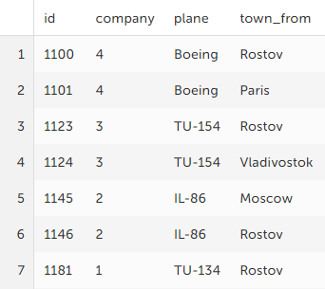
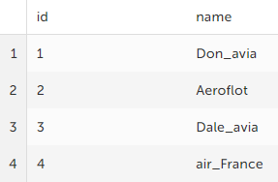
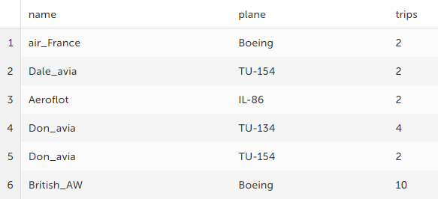
CTE
Пример обобщённого табличного выражения
Фрагменты исходных таблиц:
Исходный запрос:
with cte_1 as (select c.name, t.plane, count(t.id) as trip_id
from Company c
left join Trip t on t.company = c.id
group by c.name, t.plane)
select * from cte_1
Результат запроса:
Данный запрос возвращает название компании, наименование самолёта и количество рейсов, которая данная компания осуществила на самолётах с данным наименованием
На практике часто используются сразу несколько CTE, причём одно CTE может строится на основе других

Slide 4

Оконные функции
Оконная функция – это мощный инструмент для решения аналитических задач, представляющий собой функцию, которая работает с выделенным набором строк (окном/партицией) и выполняет вычисление для этого набора в отдельном столбце
Общая структура запроса:
SELECT
название_функции(столбец_для_вычислений)
OVER (PARTITION BY столбец_для_группировки
ORDER BY столбец_для сортировки)
FROM название_таблицы
Да не горит у меня !!!

Slide 5

Оконные функции
Виды оконных функций
1
2
3
Агрегатные
Ранжирующие
Аналитические

Slide 6
Агрегатные оконные функции
При использовании GROUP BY всё множество строк обрабатывается «цельным куском», для которого считаются агрегаты
При использовании оконных функций запрос делится на окна и уже для каждой из частей считаются свои агрегаты
Имя | Предмет | Оценка
Петя | физика | 4
Петя | история | 5
Петя | биология | 4
Вася | физика | 3
Вася | история | 3
Вася | биология | 5
Применение GROUP BY:
Имя | Средняя оценка
Петя | 4,33
Вася | 3,67
Имя | Предмет | Оценка
Петя | физика | 4
Петя | история | 5
Петя | биология | 4
Вася | физика | 3
Вася | история | 3
Вася | биология | 5
Имя | Предмет | Оценка | Средняя оценка
Петя | физика | 4 | 4,33
Петя | история | 5 | 4,33
Петя | биология | 4 | 4,33
Вася | физика | 3 | 3,67
Вася | история | 3 | 3,67
Вася | биология | 5 | 3,67
Оконная функция:

Slide 7
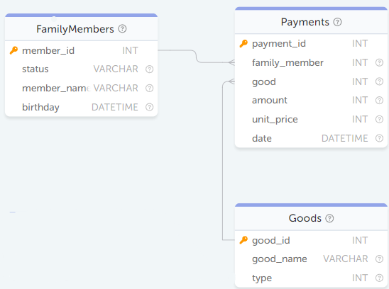
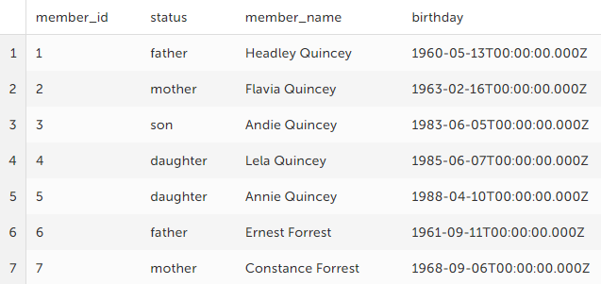
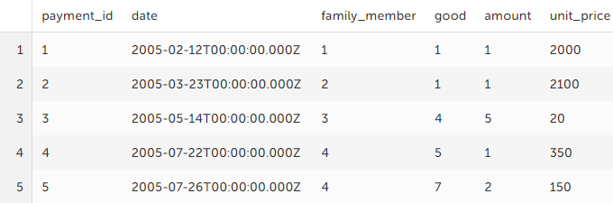
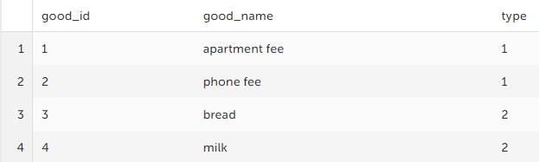
Агрегатные оконные функции
Пример задачи: Необходимо для каждого члена семьи определить максимальную трату среди всех купленных им позиций товаров
Поля в результирующей таблице:
status, member_name, good_name, amount, unit_price, max_spend
Исходная схема:
Фрагменты исходных таблиц:

Slide 8
Агрегатные оконные функции
Попробуем решить данную задачу с использованием JOIN’ов и подзапросов
Исходный запрос:
with base as (select a.status, member_name, good_name, amount, unit_price
from FamilyMembers a
LEFT JOIN Payments b on a.member_id = b.family_member
LEFT JOIN Goods c on b.good = c.good_id)
select a.status, a.member_name, a.good_name, a.amount, a.unit_price
,b.max_spend
from base a
LEFT JOIN (select member_name, max(amount*unit_price) max_spend
from FamilyMembers
LEFT JOIN Payments on member_id = family_member
GROUP BY member_name
) b on a.member_name = b.member_name
Исходная схема:

Slide 9
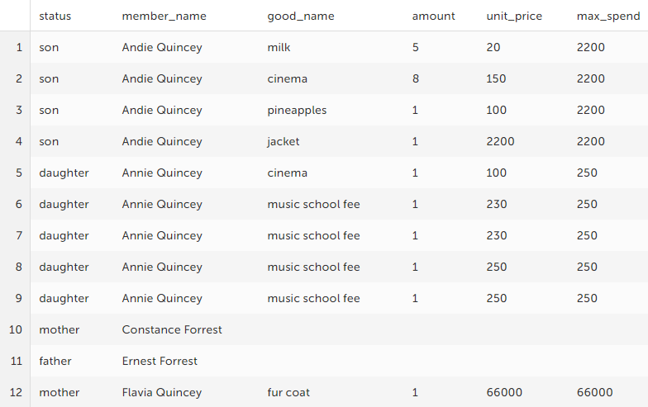
Агрегатные оконные функции
Результат решения поставленной задачи с использованием JOIN’ов и подзапроса
Фрагмент результирующей таблицы:
Нам удалось решить поставленную задачу с использованием JOIN’ов и подзапроса, однако оптимизированность данного запроса оставляет желать лучшего, не говоря о его сложности в целом
Теперь попытаемся найти более эффективное и изящное решение, применив оконную функцию

Slide 10
Агрегатные оконные функции
Реализация эффективного решения с помощью оконной функции
Исходный запрос:
with base as (select a.status, member_name, good_name, amount, unit_price
from FamilyMembers a
LEFT JOIN Payments b on a.member_id = b.family_member
LEFT JOIN Goods c on b.good = c.good_id)
select a.status, a.member_name, a.good_name, a.amount, a.unit_price
,MAX(amount*unit_price) OVER (PARTITION BY member_name)
as max_spend
from base a
Исходная схема:
Результат сформированного запроса будет совершенно аналогичен предыдущему варианту, но практичность кода намного выше, так как требуется меньше ресурсов на выполнение
По аналогии с рассмотренной выше функцией MAX используются и другие агрегационные функции

Slide 11

Ранжирующие оконные функции
Конструкция ранжирующих оконных функций аналогична конструкции агрегатных, отличие заключается лишь в используемых функциях, которые ранжируют значение для каждой строки в окне
1
ROW_NUMBER( ) – возвращает номер строки в окне
RANK( ) – похожа на ROW_NUMBER, но присваивает одинаковые номера строкам с одинаковыми значениями и, в таком случае, следующее значение ранга пропускается
2
3
DENSE_RANK( ) – работает как RANK(), но не пропускает следующие значения ранга
4
NTILE( k ) – делит строки внутри групп на k фрагментов

Slide 12
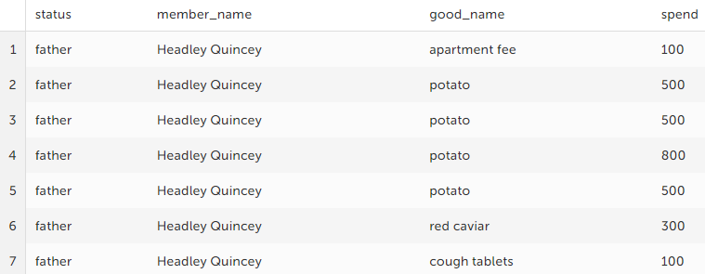
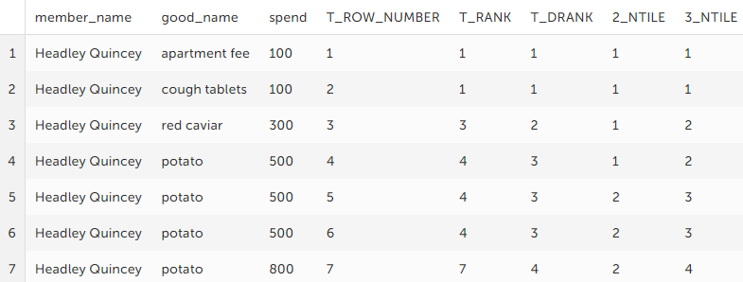
Ранжирующие оконные функции
Пример работы ранжирубщих оконных функций:
select member_name, good_name, spend
,ROW_NUMBER() OVER (PARTITION BY member_name ORDER BY spend)
as T_ROW_NUMBER
,RANK() OVER (PARTITION BY member_name ORDER BY spend) as T_RANK
,DENSE_RANK() OVER (PARTITION BY member_name ORDER BY spend)
as T_DRANK
,NTILE(2) OVER (PARTITION BY member_name ORDER BY spend) as 2_NTILE
,NTILE(3) OVER (PARTITION BY member_name ORDER BY spend) as 3_NTILE
,NTILE(4) OVER (PARTITION BY member_name ORDER BY spend) as 3_NTILE
from base
Исходная таблица:
В результате получается таблица следующего вида:

Slide 13

Аналитические оконные функции
Синтаксис аналитических функций аналогичен синтаксису агрегационных и ранжирующих функций
1
FIRST_VALUE(столбец_откуда_возвращаем_значение) – возвращает первое значение в окне
2
NTH_VALUE(столбец_откуда_возвращаем_значение, k) – возвращает значение с номером k в окне
3
LAG(поле_для_обращения, смещение, замещение) – смещает столбец на k строк вниз в рамках окна
4
LEAD(поле_для_обращения, смещение, замещение) – является противоположностью LAG, смещая вверх

Slide 14
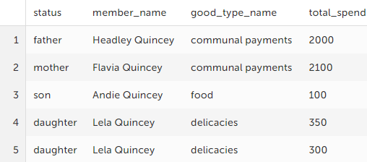
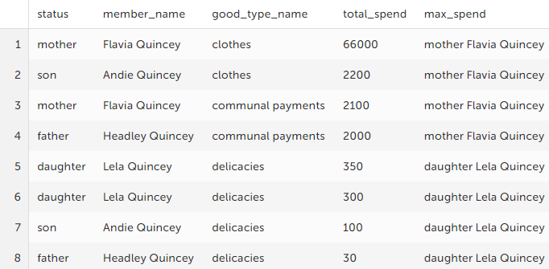
Аналитические оконные функции
Пример использования FIRST_VALUE()
Фрагмент исходной таблицы:
Исходный запрос:
select status, member_name, good_type_name, total_spend
,FIRST_VALUE(CONCAT(status, ‘ ‘,member_name)) OVER(PARTITION BY good_type_name ORDER BY total_spend DESC) as max_spend
from base
Результат запроса:
Данный запрос по сути добавляет к исходной таблице столбец, содержащий статус и ФИО члена семьи, который потратил больше всего средств на покупку определённой категории товаров

Slide 15
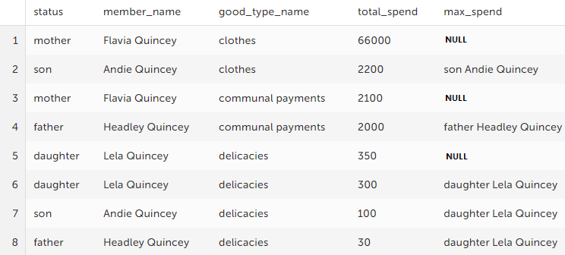
Аналитические оконные функции
Пример использования NTH_VALUE()
Фрагмент исходной таблицы:
Исходный запрос:
select status, member_name, good_type_name, total_spend
,NTH_VALUE(CONCAT(status, ‘ ‘,member_name), 2) OVER(PARTITION BY good_type_name ORDER BY total_spend DESC) as max_spend
from base
Результат запроса:
Данный запрос по сути добавляет к исходной таблице столбец, содержащий статус и ФИО члена семьи, который потратил вторую по величине сумму средств на покупку определённой категории товаров
Появление NULL в первой строке каждого окна связано с понятием границ оконной функции, которое будет рассмотрено далее

Slide 16
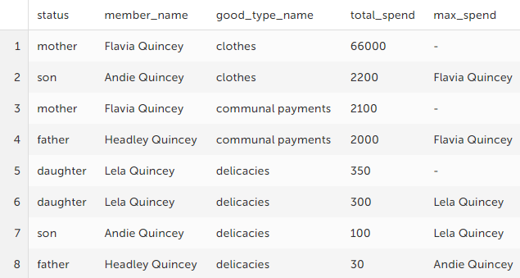
Аналитические оконные функции
Пример использования LAG()
Фрагмент исходной таблицы:
Исходный запрос:
select status, member_name, good_type_name, total_spend
,LAG(member_name, 1, ‘-’) OVER(PARTITION BY good_type_name ORDER BY total_spend DESC) as max_spend
from base
Результат запроса:
Данный запрос по сути добавляет к исходной таблице столбец, представляющий собой столбец member_name, сдвинутый на 1 вниз в рамках каждого окна
Значения NULL, появившиеся в строках, где отсутствует возможность выбора предыдущего значения, в данном случае были заменены на ‘-’

Slide 17
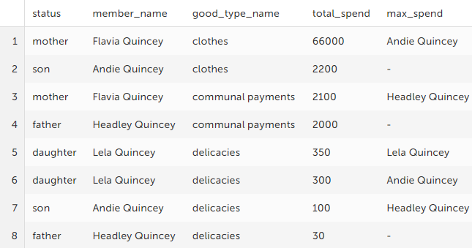
Аналитические оконные функции
Пример использования LEAD()
Фрагмент исходной таблицы:
Исходный запрос:
select status, member_name, good_type_name, total_spend
,LEAD(member_name, 1, ‘-’) OVER(PARTITION BY good_type_name ORDER BY total_spend DESC) as max_spend
from base
Результат запроса:
Данный запрос по сути добавляет к исходной таблице столбец, представляющий собой столбец member_name, сдвинутый на 1 вверх в рамках каждого окна
Значения NULL, появившиеся в строках, где отсутствует возможность выбора предыдущего значения, в данном случае были заменены на ‘-’

Slide 18
Аналитические оконные функции
Пример использования LAST_VALUE()
Фрагмент исходной таблицы:
Исходный запрос:
select status, member_name, good_type_name, total_spend
,LAST_VALUE(CONCAT(status, ‘ ‘,member_name) OVER(PARTITION BY good_type_name ORDER BY total_spend DESC) as max_spend
from base
Результат запроса:
Данный запрос по сути добавляет к исходной таблице столбец, содержащий статус и ФИО члена семьи, который потратил меньше всего средств на покупку определённой категории товаров

Slide 19

Границы оконных функций
При применении оконной функции к текущей строке, она работает в рамках окна, в котором находится эта строка
По умолчанию, если не задано выражение ORDER BY, то границами окна являются все строки этого окна и, например, функция SUM будет считать сумму значений всех строк окна
Если же ORDER BY задан, то границами окна, при обработке текущей строки, будут считаться все предыдущие строки и сама текущая строка. В таком случае функция SUM будет в каждой строке определять кумулятивную сумму, то есть складывать значения всех предыдущих строк с текущей
Если ни один из вариантов нас не устраивает, то существуют специальные инструкции изменения границ окна: ROWS и RANGE

Slide 20
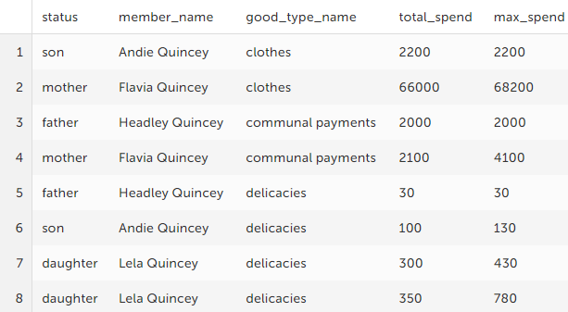
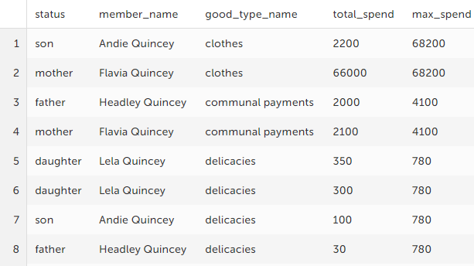
Границы оконных функций
Границы с ORDER BY и без
Фрагмент исходной таблицы:
Исходный запрос c ORDER BY:
select status, member_name, good_type_name, total_spend
,SUM(total_spend) OVER(PARTITION BY good_type_name ORDER BY total_spend DESC) as max_spend
from base
Результат запроса c ORDER BY:
Результат запроса без ORDER BY:

Slide 21

Границы оконных функций
Инструкция ROWS позволяет ограничивать строки в окне, указывая фиксированное количество строк, предшествующих или следующих за текущей
Инструкция RANGE, в отличие от ROWS, работает не со строками, а с диапазоном строк в инструкции ORDER BY. То есть под одной строкой для RANGE могут пониматься несколько физических строк одинаковых по рангу.
Обе инструкции всегда используются с ORDER BY, однако, для RANGE в конструкции ORDER BY можно использовать только один столбец числового или date типа
Изменение в структуре оконной функции:
OVER (PARTITION BY столбец_для_группировки
ORDER BY столбец_для сортировки
ROWS или RANGE выражение для ограничения строк в пределах группы)

Slide 22

Выражения для ограничения
1
UNBOUNDED PRECEDING – окно начинается с первой строки группы и заканчивается текущей
2
UNBOUNDED FOLLOWING – окно заканчивается на последней строке группы
3
«Число» PRECEDING – определяет число строк перед текущей (не допускается в RANGE)
4
«Число» FOLLOWING – определяет число строк после текущей (не допускается в RANGE)
5
BETWEEN «граница» AND «граница» – указывает нижнюю и верхнюю границу окна
6
CURRENT ROW – указывает то, что окно начинается и заканчивается на текущей строке

Slide 23
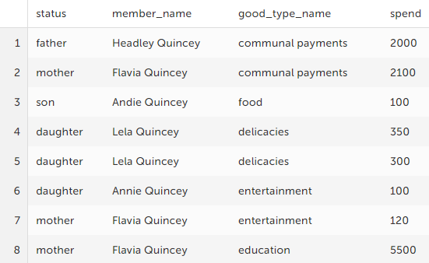
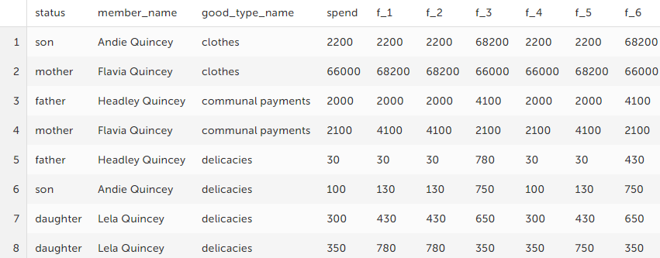
Границы оконных функций
Пример работы ограничений ROWS:
select status,member_name,good_type_name, spend
,SUM(spend) OVER(PARTITION BY good_type_name ORDER BY spend
ROWS UNBOUNDED PRECEDING) as f_1
,SUM(spend) OVER(PARTITION BY good_type_name ORDER BY spend
ROWS BETWEEN UNBOUNDED PRECEDING and CURRENT ROW) as f_2
,SUM(spend) OVER(PARTITION BY good_type_name ORDER BY spend
ROWS BETWEEN CURRENT ROW and UNBOUNDED FOLLOWING) as f_3
,SUM(spend) OVER(PARTITION BY good_type_name ORDER BY spend
ROWS CURRENT ROW) as f_4
,SUM(spend) OVER(PARTITION BY good_type_name ORDER BY spend
ROWS 2 PRECEDING) as f_5
,SUM(spend) OVER(PARTITION BY good_type_name ORDER BY spend
ROWS BETWEEN CURRENT ROW and 2 FOLLOWING) as f_6
from base
Исходная таблица:
В результате получается таблица следующего вида:

Slide 24
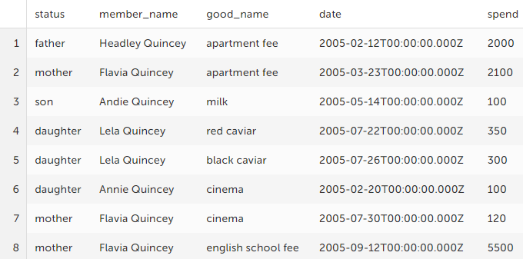
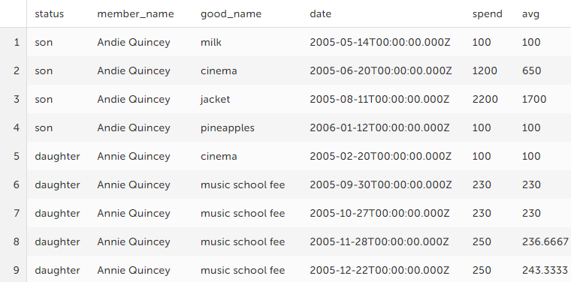
Границы оконных функций
Пример работы ограничений RANGE
Необходимо рассчитать среднее значение расходов каждого члена семьи за последние 60 дней на момент новой траты средств:
select status,member_name,good_name, date, spend,
AVG(spend) OVER (PARTITION BY member_name ORDER BY date
RANGE BETWEEN INTERVAL 60 DAY PRECEDING and CURRENT ROW) as avg
from base
Фрагмент исходной таблицы:
Результат запроса:
Таким образом, мы можем видеть, что инструкция RANGE прекрасно решает задачи с диапазонами дат или же с диапазонами чисел, например: «для каждого отдела определить количество сотрудников, зарплата которых находится в определённом интервале»

Slide 25
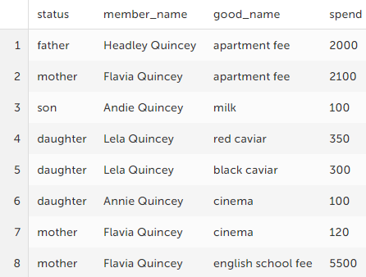
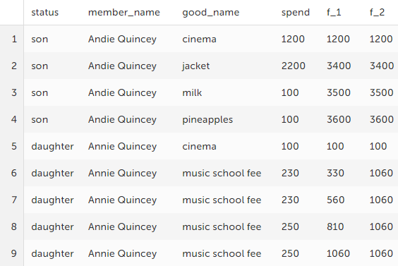
Границы оконных функций
Как работает ORDER BY по умолчанию
Ранее было сказано, что если ORDER BY задан, то по умолчанию границами окна при обработке текущей строки будут считаться все предыдущие строки и сама текущая строка
Фрагмент исходной
таблицы:
На самом деле, по умолчанию просто подставляется конструкция «RANGE BETWEEN UNBOUNDED PRECEDING AND CURRENT ROW».
select status,member_name,good_name, date, spend
,SUM(spend) OVER (PARTITION BY member_name ORDER BY good_name
ROWS BETWEEN UNBOUNDED PRECEDING and CURRENT ROW) as f_1
,SUM(spend) OVER (PARTITION BY member_name ORDER BY good_name
RANGE BETWEEN UNBOUNDED PRECEDING and CURRENT ROW) as f_2
from base
Таким образом, RANGE, в отличие от ROWS, считает строки с одинаковым полем сортировки как одно целое. Поэтому в строках 6-9 столбца f-2 стоят одинаковые значения
В результате получается таблица следующего вида:

Slide 26

КОНЕЦ

Slide 27
ДЗ
Используя шаблон СТЕ поэкспериментируйте с различными аналитическими функциями применительно к задаче №17:
with base as (select a.status, member_name, good_name, date, amount * unit_price spend
from FamilyMembers a
LEFT JOIN Payments b on a.member_id = b.family_member
LEFT JOIN Goods c on b.good = c.good_id
LEFT JOIN GoodTypes d on c.type = good_type_id
where good_name is not NULL
)

